Slide 1
Presentación Tarea 8
Alumnos: Cristóbal Contreras Beltrán
Alfredo Méndez Llaupe
Asignatura: ICC311 – 1: Estructura de Datos
Profesor: Pablo Valenzuela Toledo

Slide 2
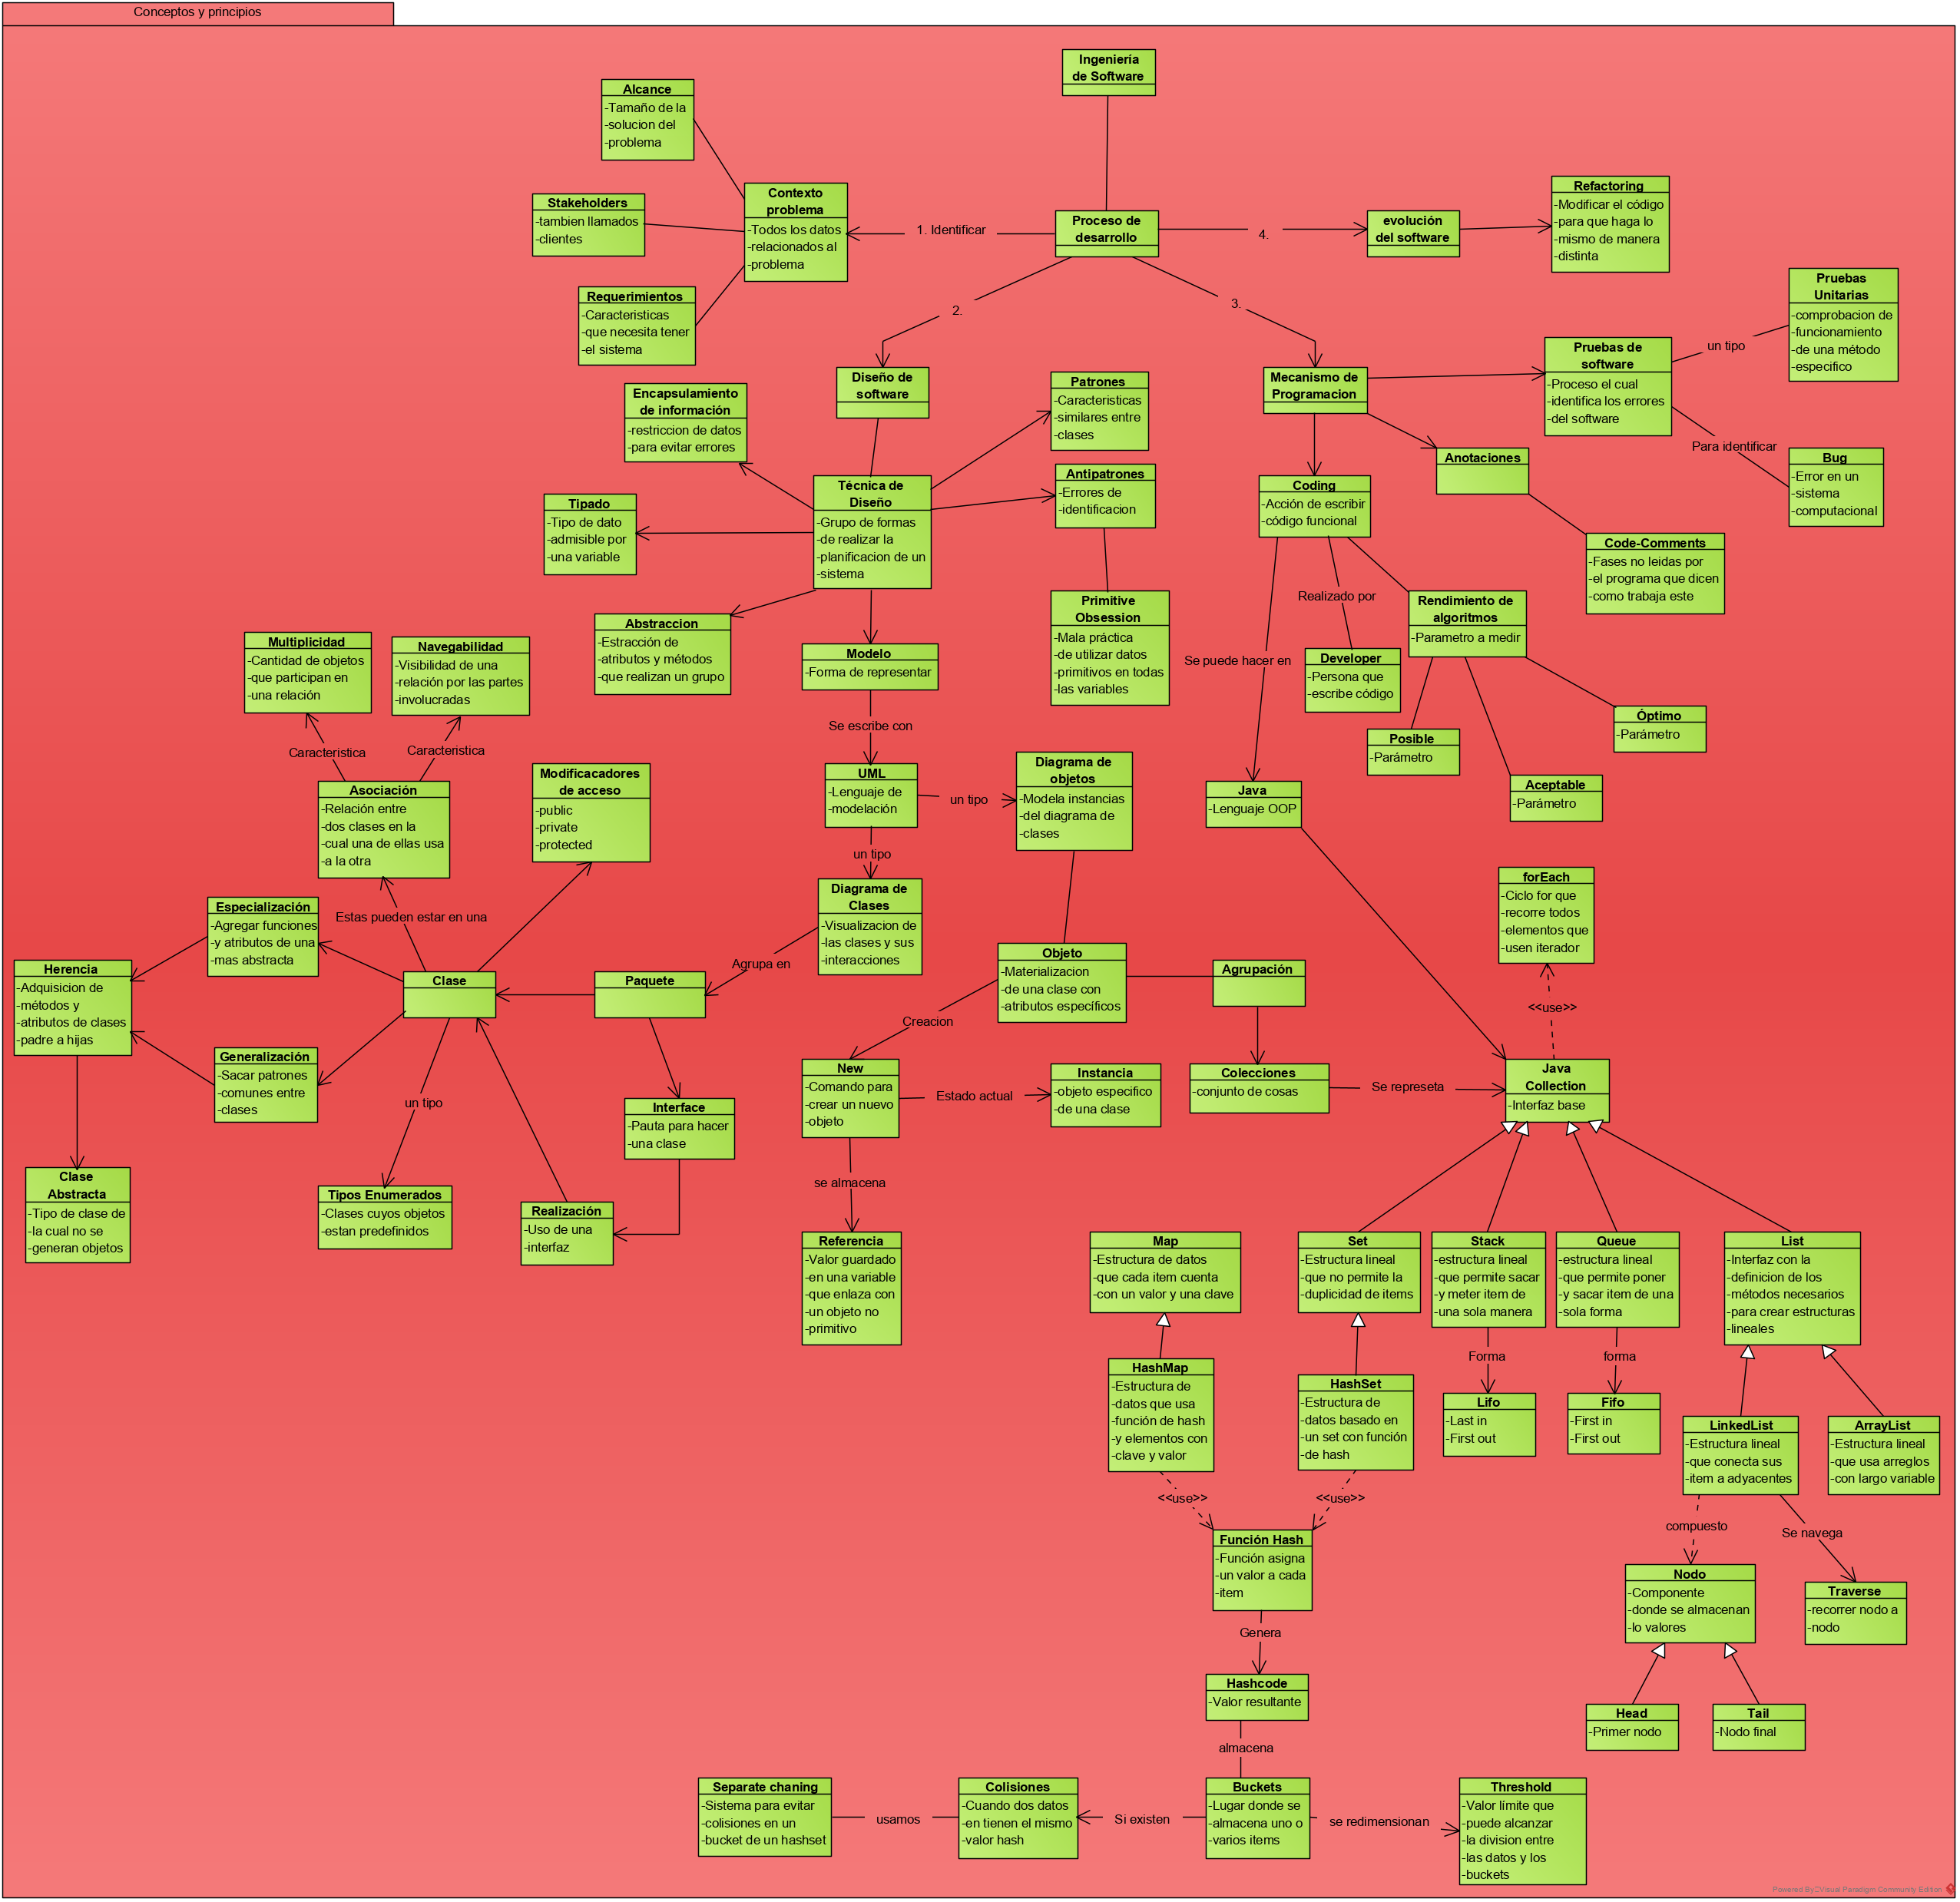
Problema 1: Diagrama completo

Slide 3
Problema 1:

Slide 4
Problema 1:

Slide 5
Problema 1:

Slide 6
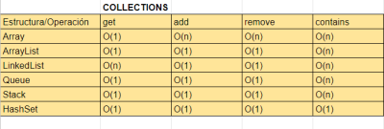
Problema 2:

Slide 7

Problema 2:

Slide 8
Problema 3: Contexto problema

Slide 9
Problema 3: Diagrama de clases

Slide 10
Problema 3: Código

